Slide 1
מערכת שידורים לאומית

Slide 2
כלים להתמודדות עם התנגדות לשינוי
מורה: מוטי אברהם
ניהול עסקי

Slide 3
לאנשים קשה עם שינוי,למה ????לאנשים קשה עם שינוי,למה ????
לאנשים קשה עם שינוי,למה?
קשה לשנות הרגלים.
הטוב והמוכר.
תחושת ביטחון.
תחושת יציבות.
לצאת מאזור הנוחות.

Slide 4
שבעה כלים להחלשת התנגדות השינוי
לימוד והסברה.
שיתוף עובדים.
תמיכה ועזרה.
מיקוח.
קואופטציה.
מניפולציה.
כפייה.

Slide 5
לימוד והסברה
הבהרת הצורך וההיגיון שבשינוי
  מנטרל אי ודאות.
מפחית התנגדויות.
משכנע עובדים.
מכניס אמון בקרב העובדים.
  מגבלות:
    זמן.

Slide 6
שיתוף עובדים
שיתוף עובדים בתכנון השינוי בישומו ובתוצאותיו.
  אחת הדרכים המועילות להסרת התנגדויות .
  הבהרת הצורך וההיגיון בשינוי.
  הגברת המחויבות של העובדים לשינוי.
  מגבלות
    השקעה ניכרת של זמן
    השקעה של משאבי הכשרה.

Slide 7
תמיכה ועזרה
הכשרה ואימון למיומנויות חדשות הנדרשות בשל השינוי
  מתן הזדמנויות וזמן להסתגל לפעילות החדשה.
  תמיכה חברתית ורגשית.
  חיזוק הביטחון העצמי.
  מגבלות:
    דורש זמן רב.
    אי אפשר להבטיח הסתגלות מלאה.

Slide 8
מיקוח
תמורה בעקבות הסכמה לשינוי
  שינוי באמצעות משא ומתן.
  תוספת שכר או שינוי בתנאי העסקה
  יכולת מהירה להגיב לחשש של כל אחד מהצדדים.
  מגבלות
    עלות כספית.
    עלול להיות מחיר יקר.
    השרשת נורמה של "סחטנות".
    עלול להיות מחיר יקר.

Slide 9
קואופטציה
ריצוי ראשי המתנגדים לשינוי באמצעות קידומם בארגון
  טיפול נקודתי
  עלות נמוכה
  פשוטה לביצוע
מגבלות:
  שחיתות.
  מחלישה ביקורות ענייניות.
  קיים חשש שהמתנגדים ימשיכו להתנגד גם בתפקיד החדש.

Slide 10
מניפולציה
החלשת ההתנגדות באמצעות השפעה סמויה(אחיו החורג של הקואופטציה)
  הסתרת מניעים אמיתיים.
  שימוש סלקטיבי במידע.
  פעולה מהירה ופשוטה.
מגבלות.
  כמו קואופטציה רק גדולות יותר (שחיתות, החלשת ביקורת).
  מניפולציות מתגלות.

Slide 11
כפיה
אילוץ אוכלוסיית היעד לאמץ את השינוי בעל כורחה.
  איום ישיר או עקיף.
  מניעת תגמולים.
  אמצעי שליטה מספיקים.
  ביצוע שינויים מהיר.
מגבלות
  החלשת נכונות לשתף פעולה.
  מגבירה את ההתנגדות.

Slide 12
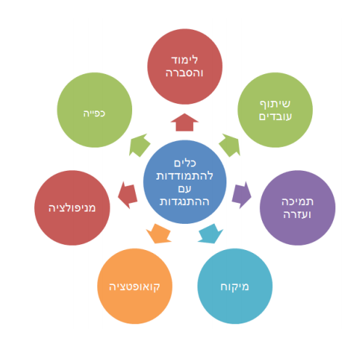
כלים להתמודדות עם שינוי

Slide 13
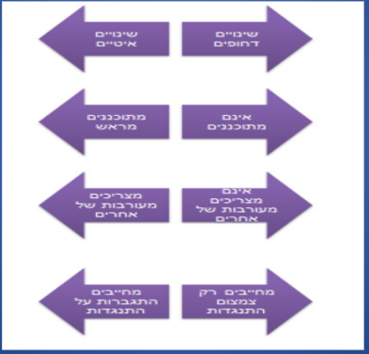
חוקרים מתארים את אפשרות הבחירה באמצעות הציור שלהלן
אפשרות הבחירה באמצעות

Slide 14
סיכום
בקוטב השמאלי של הציור תמיד נעדיף לשתף את העובדים ובדרך כלל השיטות של שיתוף ושכנוע עדיפות
"דברי חכמים בנחת נשמעים"
הדיבור הוא אחד מכלי הנשק הגדולים שלנו.

Slide 15
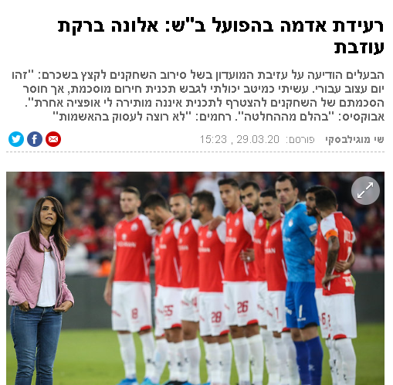
מטלה ראשונה
בעקבות משבר הקורונה
מבקשת אלונה ברקת
לקצץ משכרם של השחקנים
באיזה כלים מבין שבעת
הכלים תשתמש כדי לשכנע
את השחקנים

Slide 16
תשובה
היות והמצב בארץ בעולם ידוע לכולם. מדובר במצב חרום
ארצי ועולמי שבו אנשים מכל מקום בארץ ובעולם נמצאים בהסגר ובחוסר ודאות גם למצבם הבריאותי וגם למצבם הכלכלי.
ולכן אני חושב שהכלים שצריך להשתמש בהם
שיתוף עובדים- אלונה צריכה לקחת את השחקנים לשיחה ולהסביר להם את ההשלחות ואת המצב בקבוצה.
מוניפולציה - לדבר עם השחקנים על תרומה לחברה בשעת משבר.

Slide 17
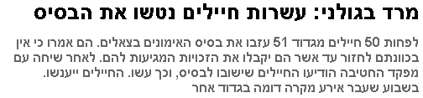
מטלה שנייה
חיילים נטשו את הבסיס
כי לא קיבלו את הזכויות
שמגיעות להם
באיזה כלי המפקד צריך
להשתמש כדי להחזירם
לצבא.

Slide 18
תשובה
ידוע כי הצבא זהו גוף מאוד היררכי שמתפקד בפקודות
והחייל הוא חלק ממערכת גדולה שמשמשת לביטחון ישראל
ולכן הכלי שהמפקד צריך להשתמש בו
כפיה- המפקד צריך וחייב לכפות על החיילים לחזור לבסיס מיידית על ידי איום ישיר ואולי גם למנוע מהם תגמולים מסוימים

Slide 19

שימוש ביצירות מוגנות בזכויות יוצרים ואיתור בעלי זכויות
השימוש ביצירות במהלך שידור זה נעשה לפי סעיף 27א לחוק זכות יוצרים, תשס"ח-2007. אם הינך בעל הזכויות באחת היצירות, באפשרותך לבקש מאיתנו לחדול מהשימוש ביצירה, זאת באמצעות פנייה לדוא"ל rights@education.gov.il

